Slide 1
2018 해울림 해돋는마을/신생교회 사역보고

Slide 2
천국은 마치 사람이 자기 밭에 갖다 심은 겨자씨 한 알 같으니, 이는 모든 씨보다 작은 것이로되 자란 후에는 나물보다 커서 나무가 되매 새들이 와서 그 가지에 깃들이느니라 (마13:31-32)
무료급식
무료이발
무료진료
공동우물
새벽예배
수요 나눔예배
금요찬양예배
주일예배
어르신교실
사랑채
천사 봉사자들/ 후원자들(CMS 등)/ 선한 사마리아인/ 이사회

Slide 3
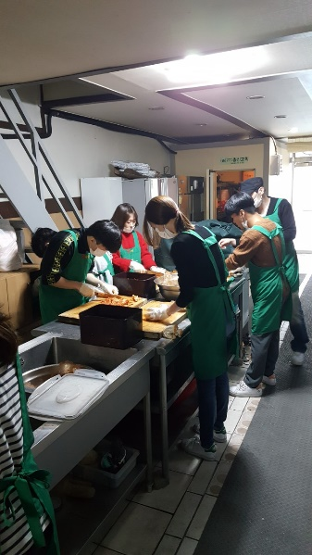
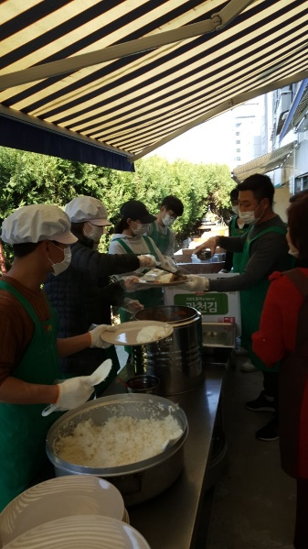
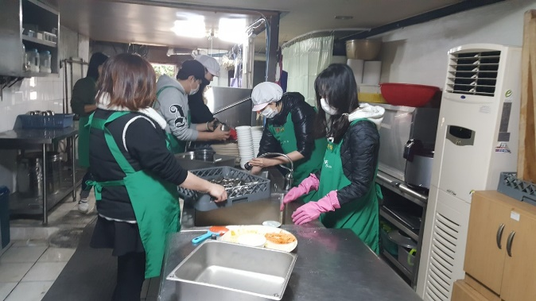
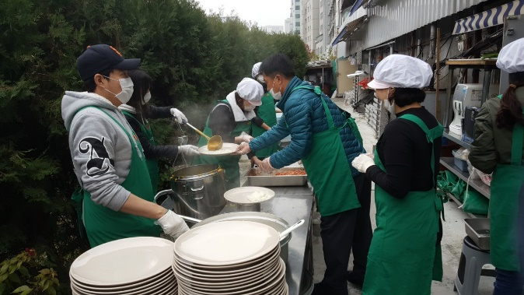
천사 봉사자들 단체 및 개인, 연인원 약 860 명 (주일봉사)
다님길 (임정택 외)
희망꼬리 (박성빈 외)

Slide 4
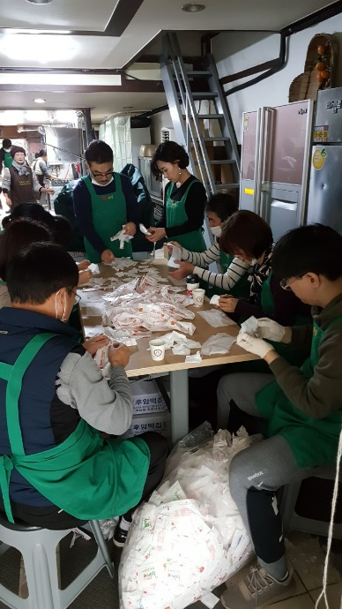
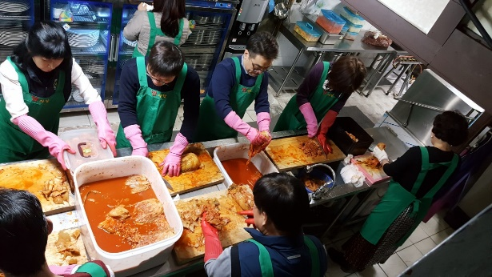
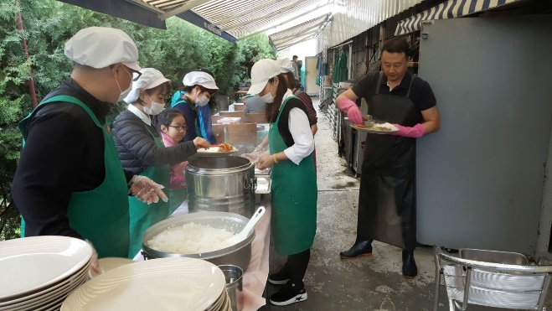
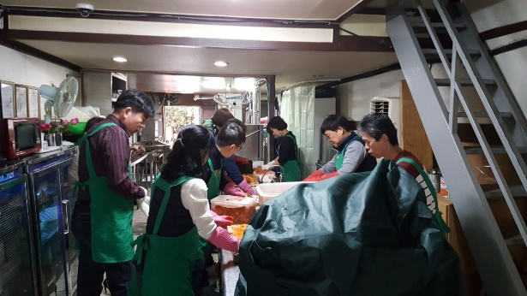
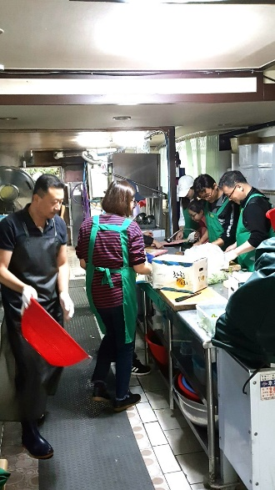
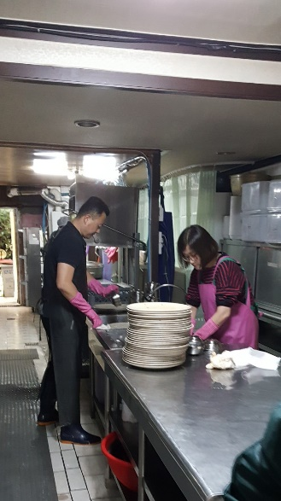
천사 봉사자들 단체 및 개인, 연인원 약 860 명 (주일봉사)
더불어동창 (이석진 외)
봉조아 (이지혜 외)

Slide 5
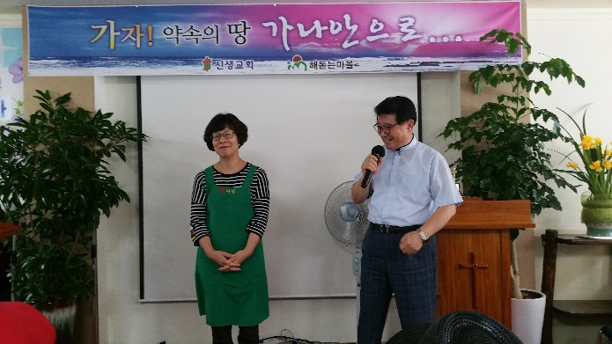
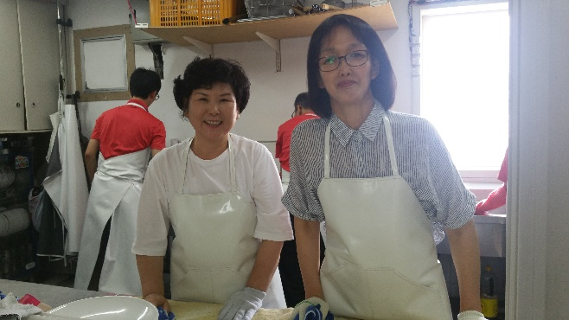
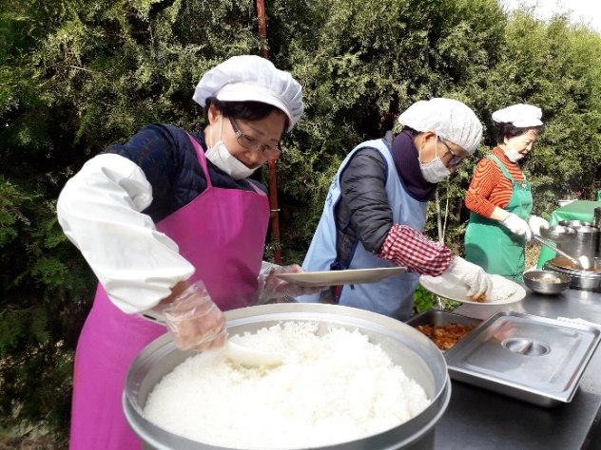
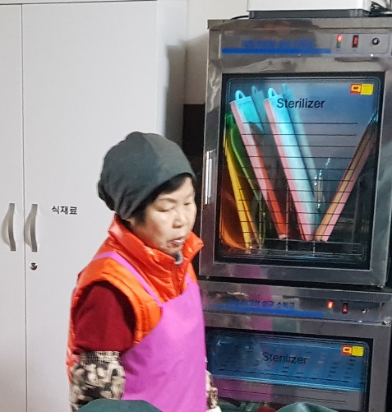
천사 봉사자들 단체 및 개인, 연인원 약 860 명 (주일봉사)
이윤경
장혜정
임양덕
최경희
전옥자
서부순
민혁,채림,채령…
그 외 다수…

Slide 6
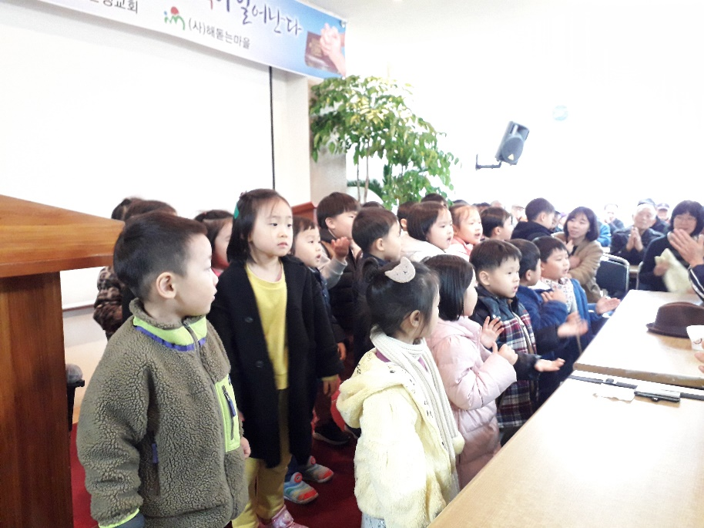
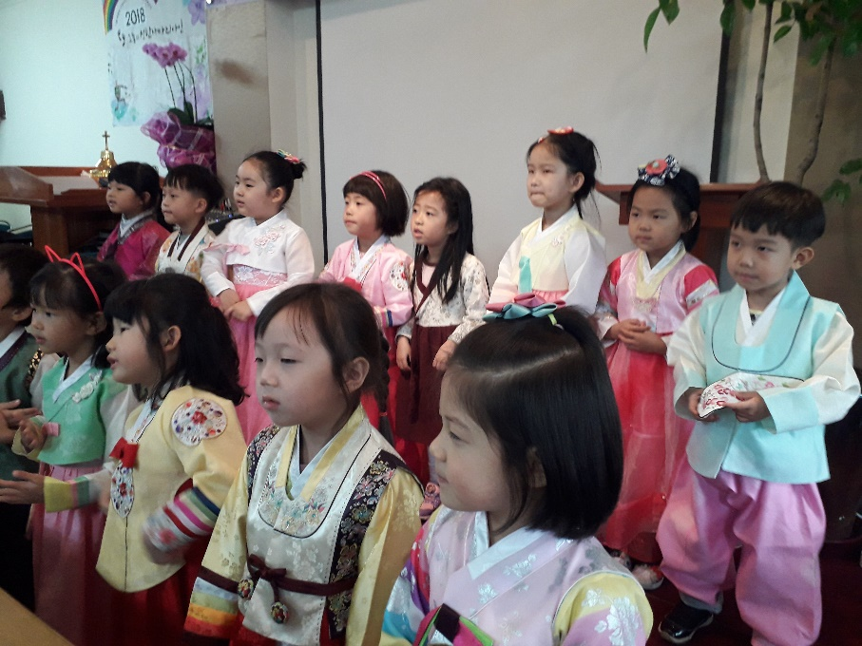
천사 봉사자들 단체 및 개인, 연인원 약 860 명 (주일봉사)
진짜 천사들…강남유치원

Slide 7
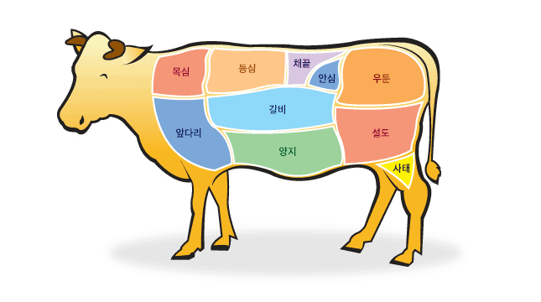
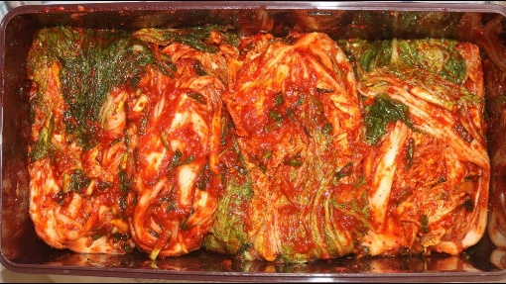
무료 급식 총 488 회, 연인원 약 79,760 명 (5개 사단?)
~800 m
1,080 포대/
약 22톤
555 m
약 5 톤
20-kg 500 박스

Slide 8
선한사마리아인 후원 개인 및 단체, 총 112회
개인후원자: 30명
김원일,이시우,이상배,김성례,이군주,송창식,김은수,이건자,홍정화,장문수,방연화,진향숙,이혜경,김원구,구상임,조정주,최준현/서현,최경희,이칠성,이홍순/전옥자,권태환, 안병선,박노언,최문수,백승억,조흔행,박영민,강용성,임정미, 무명(2).
단체 및 교회: 39 단체
남선교회전국연합회,한국기독교총연합회,영락교회,실로암찬양선교단,한국기독교봉사회,세무법인프라임,역촌성결교회,디딤돌사랑방선교회,남부교회,세계기독교총연합회,귀환중국동포,임마누엘교회,목양교회,생명나무숲교회,남대문교회,목동능력교회,천사클럽,관악노회,안식관,번동평화교회,진천기독연합회,목양의교회,서부제일교회,은광교회,열린복지랜드,한장총여교연,해돋는마을이사회,SLI㈜오수철,한성로타리,동성교회,덕산제일감리교회,CLA총동문회,남부교회,(사)CK여성위원회,순복음소하교회,서울믿음교회,대현교회,길교회.

Slide 9
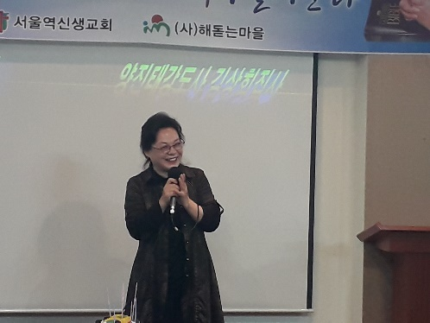
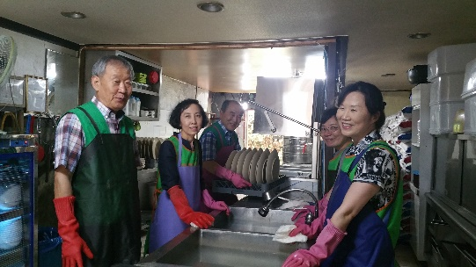
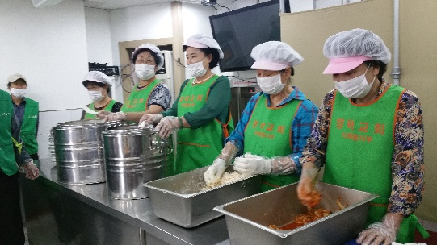
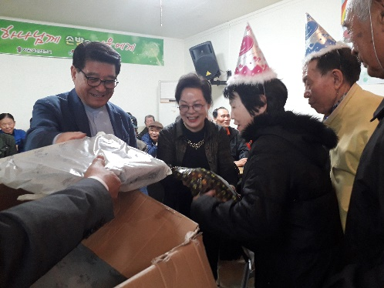
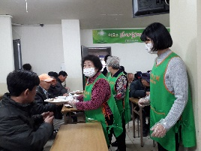
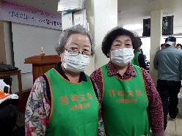
선한사마리아인 후원 개인 및 단체, 총 112회
홍정화
영락교회

Slide 10
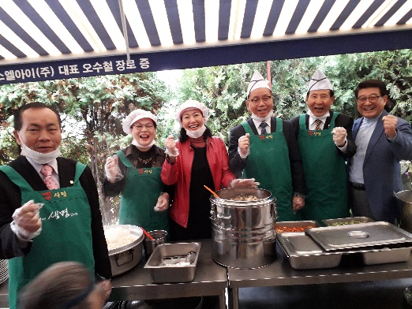
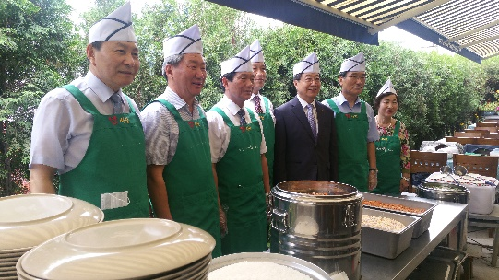
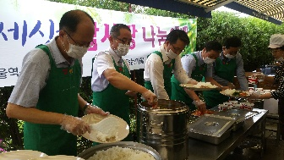
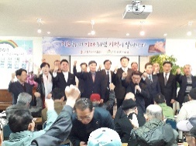
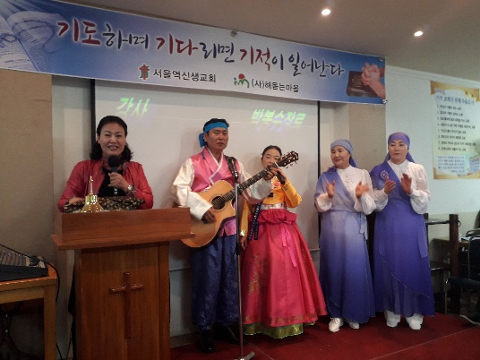
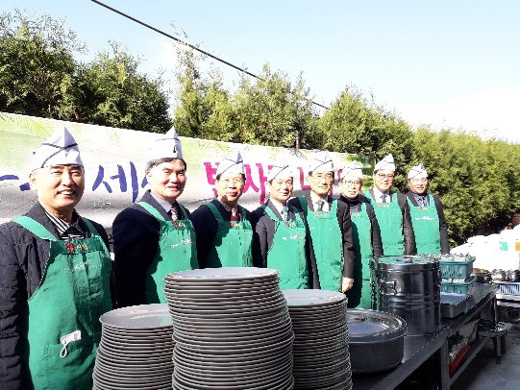
선한사마리아인 후원 개인 및 단체, 총 112회
실로암 찬양선교단
남선교회 전국연합회

Slide 11
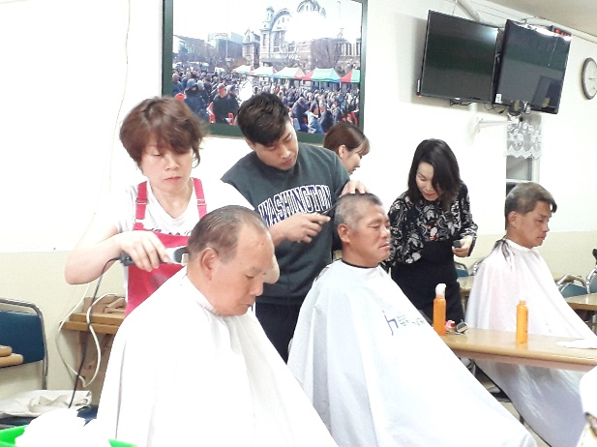
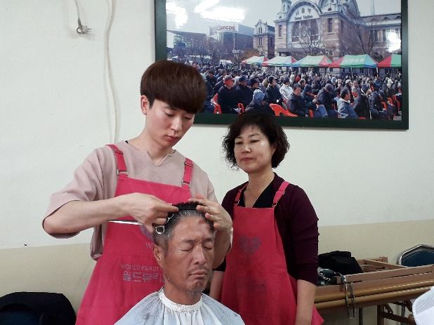
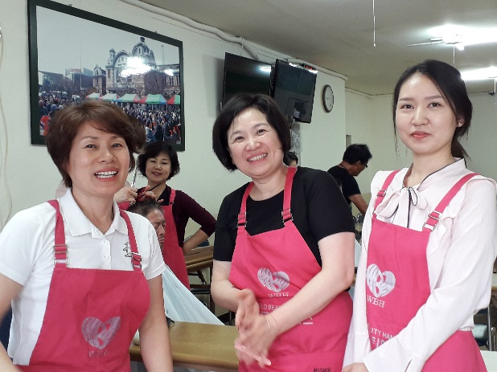
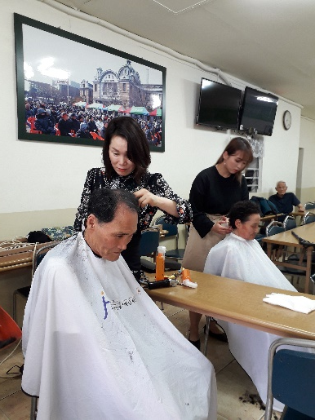
무료이발 총 12 회, 연인원 약 360 명
김광희, 임선희, 장선엽, 최에스더외 정화예술대학생들

Slide 12
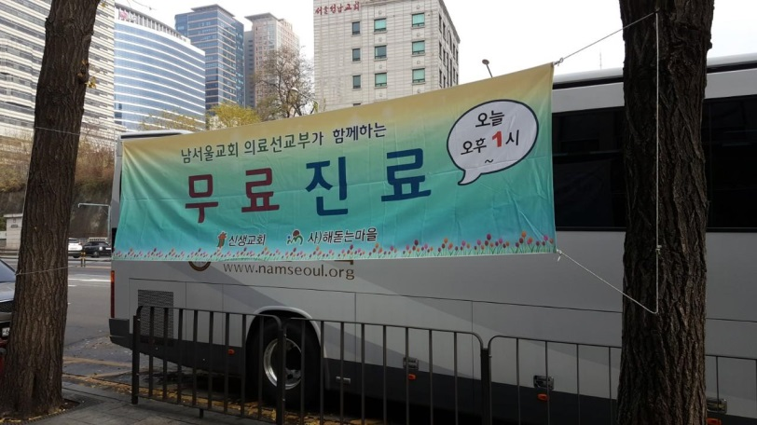
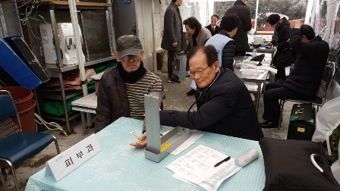
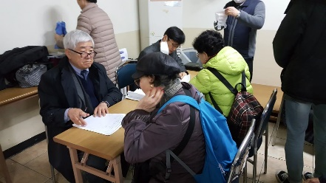
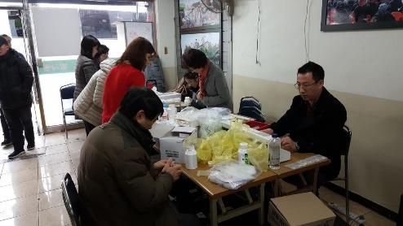
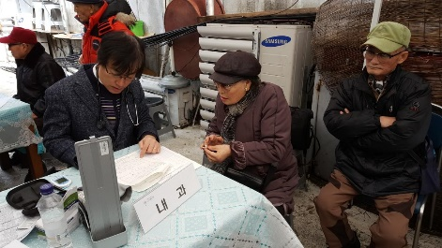
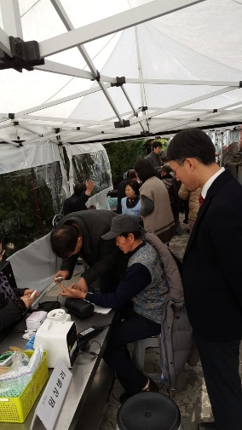
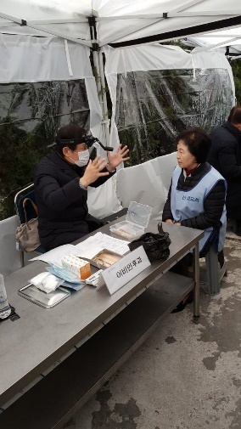
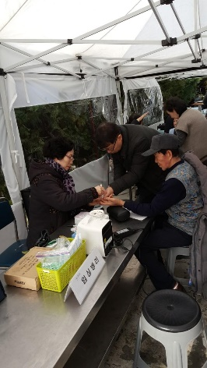
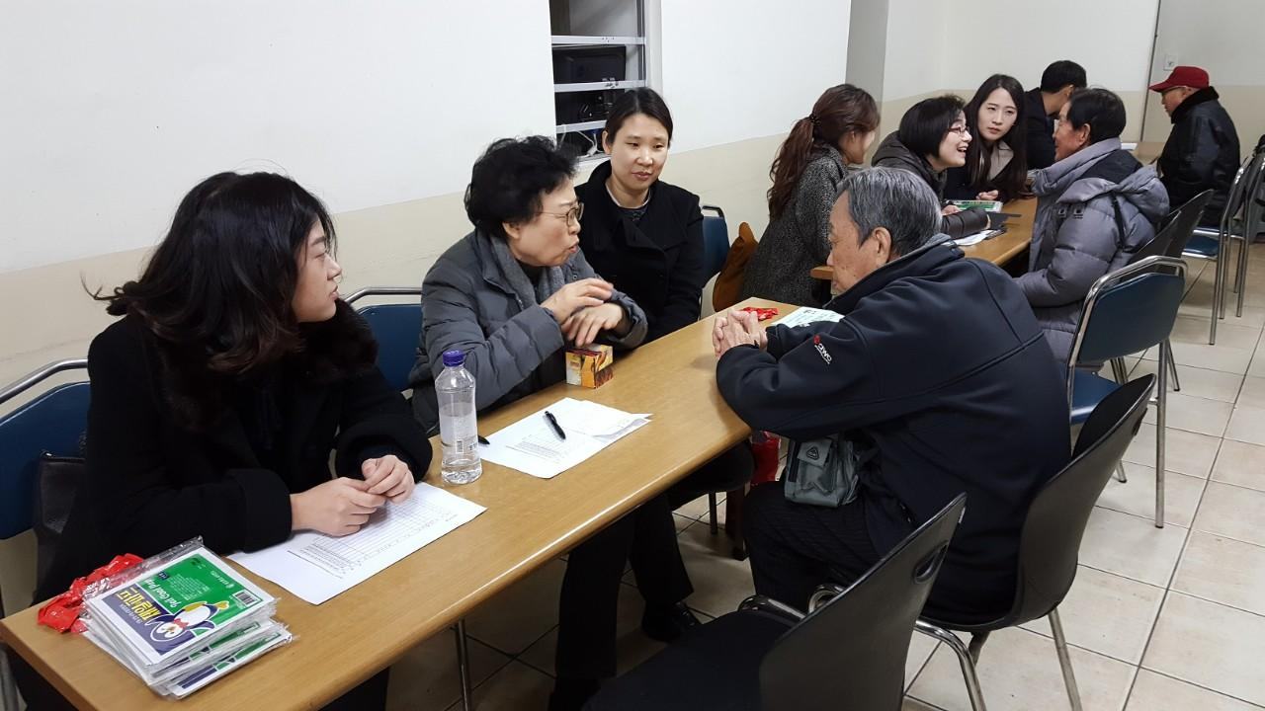
무료진료 (남서울교회 의료봉사팀) 총 2 회, 연인원 약 240 명

Slide 13
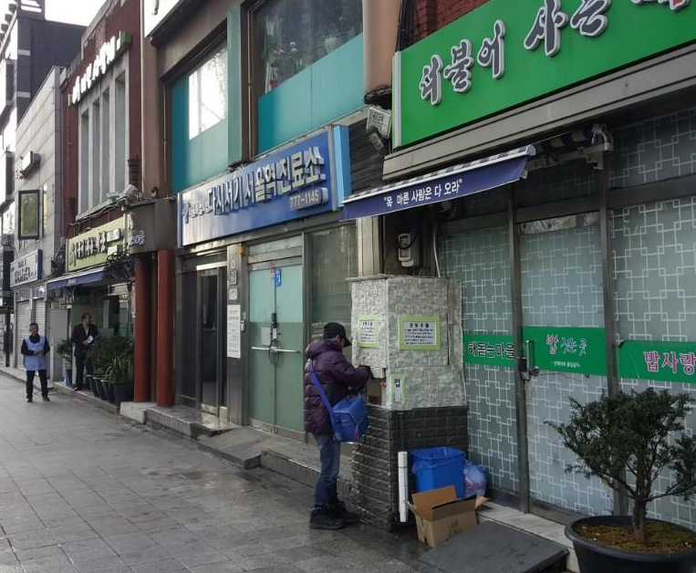
공동 우물 사용된 컵 160,000 개
~ 928 m
도움을 주신 분들: 영락교회, 김나리 봉사단체
~ 700 m
555 m

Slide 14
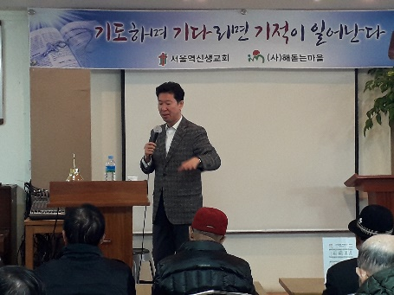
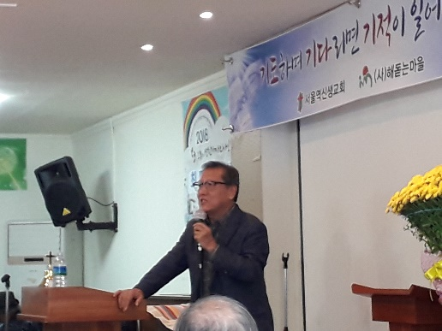
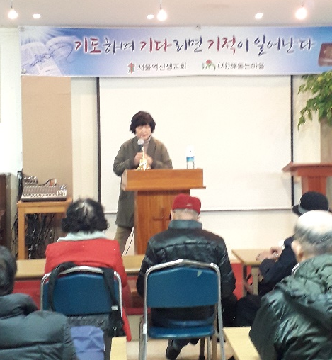
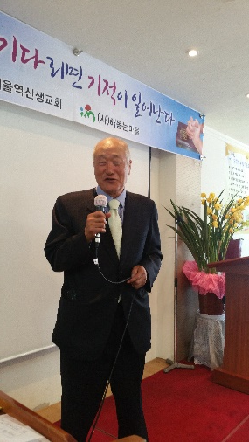
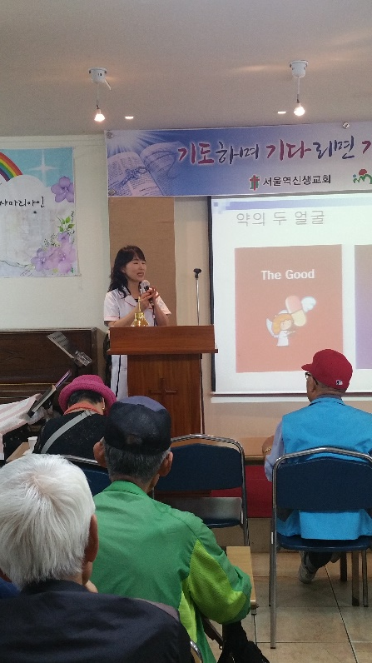
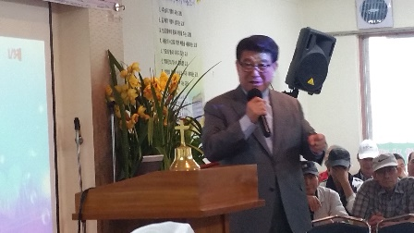
어르신 교실 회원 162 명, 강의 175 회

Slide 15
어르신 교실 생일잔치, 그리고 원장님과 목사님^^

Slide 16
사랑채 입소 현 3 명

Slide 17
너희가 짐을 서로 지라. 그리하여 그리스도의 법을 성취하라. (갈라디아서 6:2)
당신의 크고 작은 도움들이 모여 이 모든 것을 가능하게 하였습니다.
헌신에 감사 드립니다!
담임목사 김원일/ 이사장 장헌일

